Slide 1
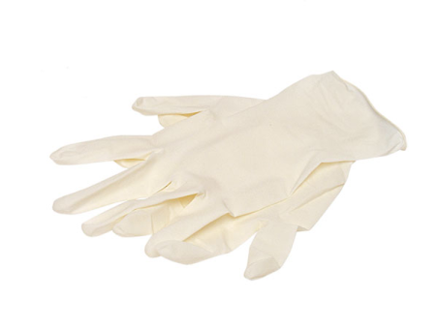
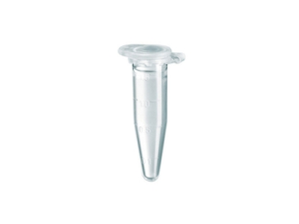
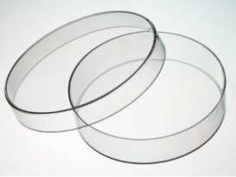
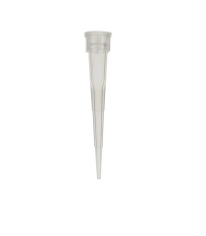
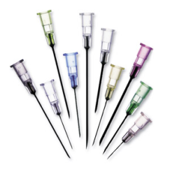
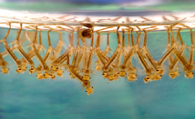
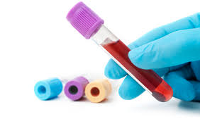
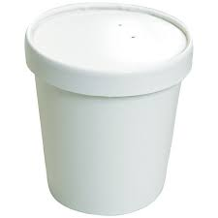
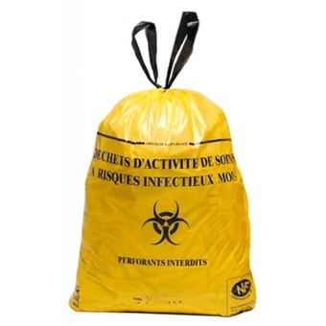
Nouvelle procédure de gestion des déchets à risque infectieux
Tubes, gants, papier souillé, cadavre larves et adultes:
Ça pique, ça coupe, ça perce:
Grandes pipettes
Poubelles de paillasse
Septopacks
Sacs jaunes
Déchets chimiques dangereux et/ou odorants
Question? Problème?
Correspondants déchets:
Cécile Brengues
Cécile Cassan
Déborah Garcia
Mallorie Hide
Marie Rossignol
Quand c’est plein:
Je ferme et j’identifie
Je vais chercher la clef de la soute à déchets biologiques dans le bureau du vectopole
J’amène le contenant à la soute à déchets bio et j’installe une nouveau contenant
Je ramène la clef dans le bureau du vectopole

Slide 2
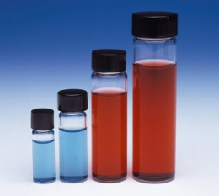
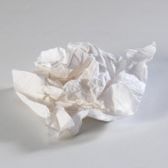
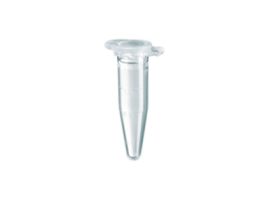
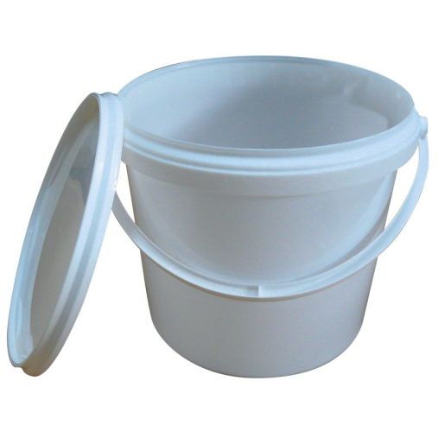
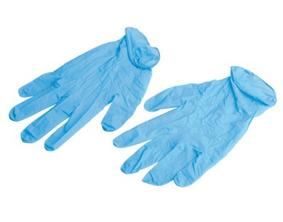
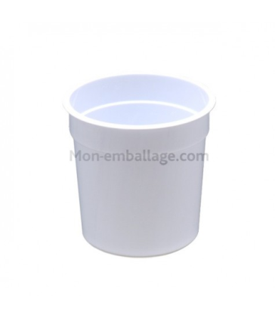
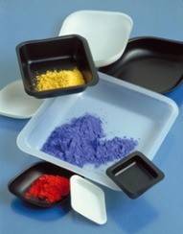
Nouvelle procédure de gestion des déchets: salle L02
Pas de déchets à risque infectieux. Risque chimique uniquement
Sous la hotte:
En fin de manip:
Grandes pipettes
On referme les flacons avec leur contenus
Poubelle intermédiaire sous la hottes : pointes, tubes
Question? Problème?
Correspondants déchets:
Cécile Brengues
Cécile Cassan
Déborah Garcia
Mallorie Hide
Marie Rossignol
Quand le seau est plein:
Je le ferme (et j’identifie le seau avec les chimiques contenus
Solvant et insecticide)
Je vais chercher la clef de la soute à déchets chimiques en 625
J’amène le seau à la soute et j’en prends un vide
Je ramène la clef en 625

